Slide 1
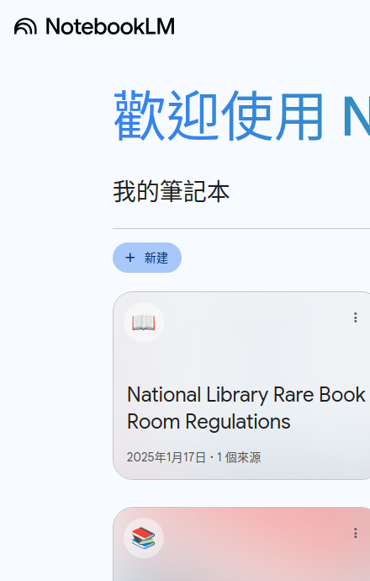

Google NotebookLM
RAG相關應用
博士研究員
陳勇汀
pudding@nccu.edu.tw
2025
Notes:
Google NotebookLM
RAG
Gemini
Document Analysis
AI Assistant
Notebook Creation
File Upload
Source Formats
Advanced Analysis
Study Guide
Summarization
Timeline
Google Agentspace
NotebookLM Plus
Use Cases
Pricing
Personal Board
Curriculum Design
RAG Evaluation

Slide 2
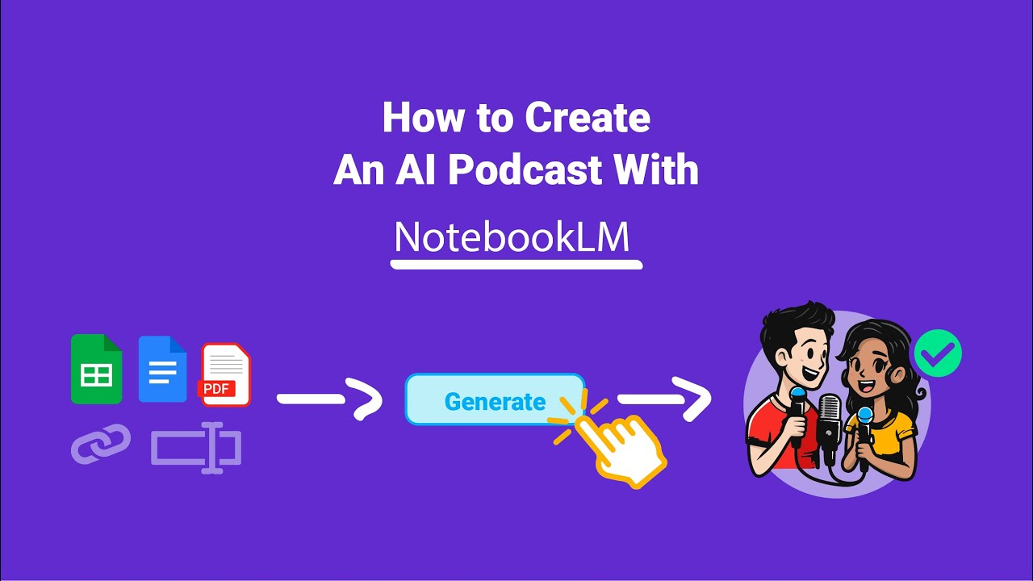
只限英文
https://www.youtube.com/watch?v=BJMlSDnrJd4

Slide 3
Google NotebookLM
幫助使用者整理、分析和利用個人文件內容。該工具是結合 Gemini，專為研究者、學生、創作者和專業人士設計，提供強大的 AI 支援以提升學習與工作效率。
文件上傳與分析： PDF、Google 文件、Google 簡報、網頁連結、YouTube 影片（需字幕）以及純文字內容
RAG：根據上傳文件內容來回答問題，並指出文件來源
多種內容生成：常見問題、學習指南、簡報摘要、時間軸、語音報導

Slide 4
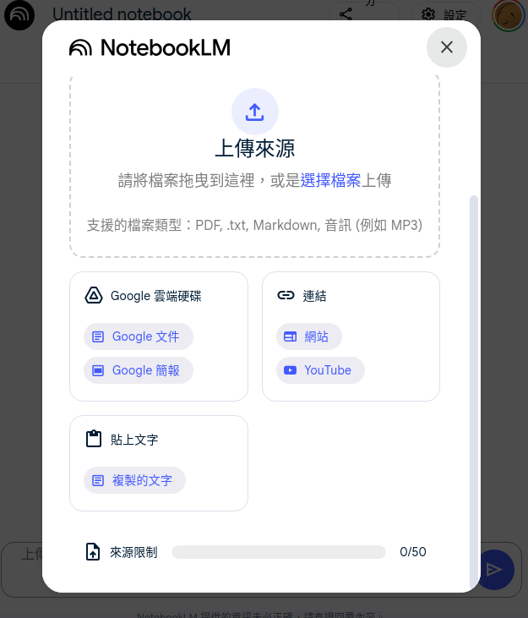
NotebookLM的操作方式
建立筆記本
https://notebooklm.google.com/
登入Google NotebookLM
新建筆記本
上傳來源
最多50份檔案
開始使用

Slide 5
支持的來源格式
上傳來源
PDF、txt、Markdown、聲音檔案
PDF內含的圖片支援OCR轉換成文字
貼上文字
Google雲端硬碟：推薦使用此格式
Google文件、Google簡報
如果來源檔案有更新，需要手動執行同步
連結
網站
YouTube：抽取字幕檔案

Slide 6
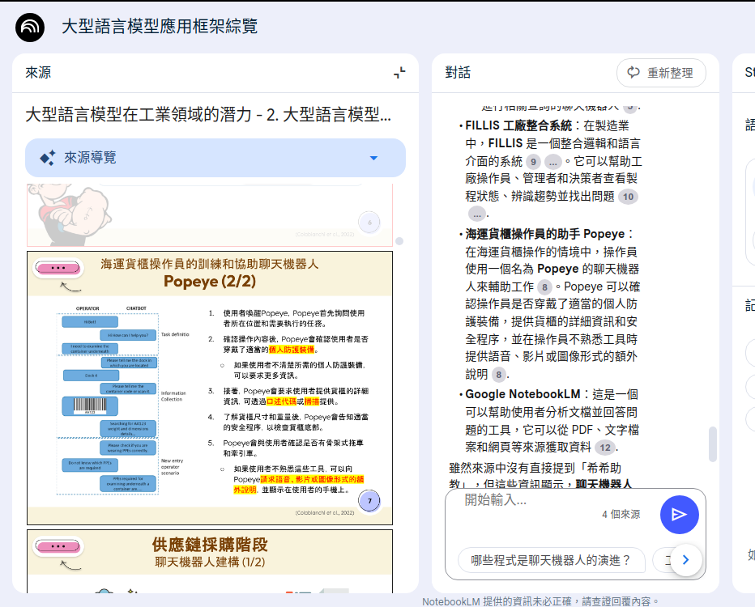
NotebookLM的操作方式
詢問聊天機器人
詢問問題
AI回答並指出來源
查看資料來源

Slide 7
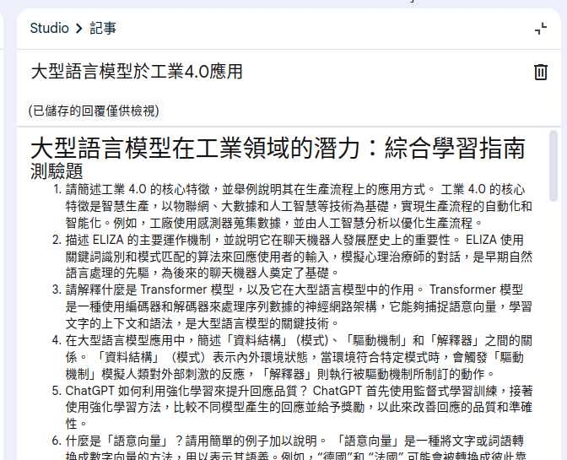
進階分析
研讀指南：產生測驗題與解答

Slide 8
進階分析
研讀指南：產生測驗題與解答
測驗題
解答
論述題
詞彙表

Slide 9
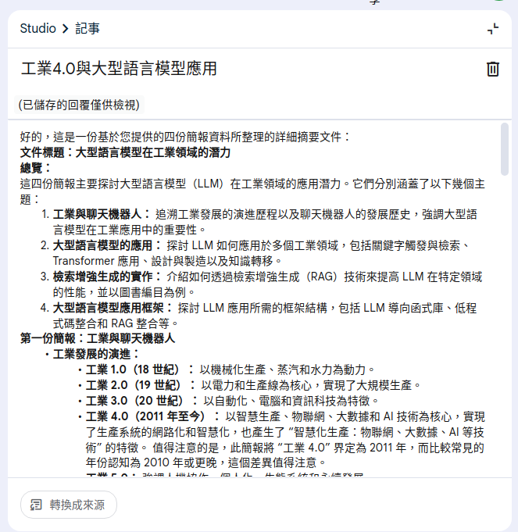
進階分析
簡介文件
綜整多份文件，以列點的方式介紹

Slide 10
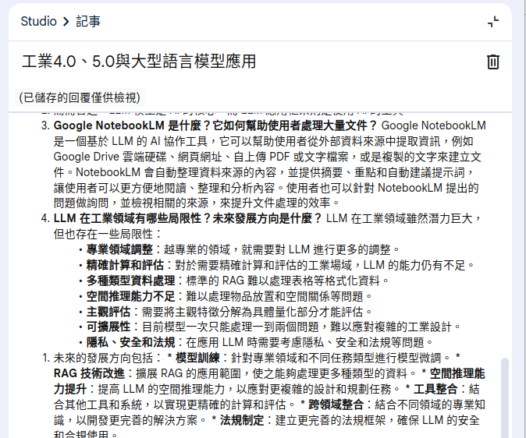
進階分析
常見問題
也可以用來作為LLM訓練語料庫？

Slide 11
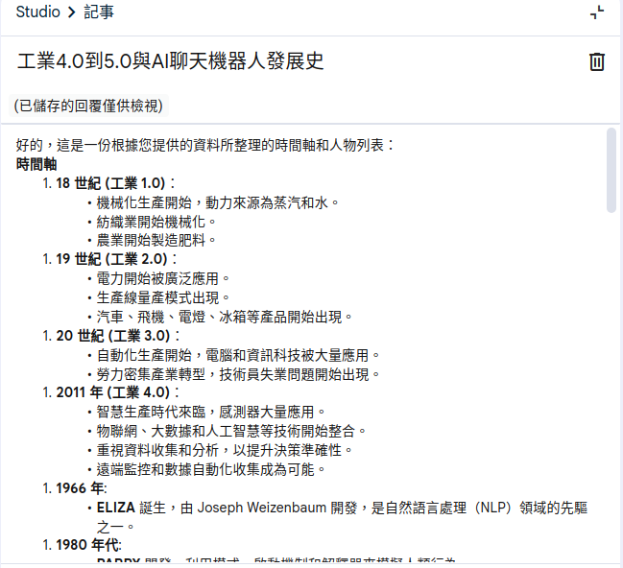
進階分析
時間軸 (命名實體分析)
時間軸
主要人物列表
其他重要系統/工具

Slide 12
Google NotebookLM Plus
面向企業整體：Google Agentspace 可為員工提供單一且符合公司品牌的多模態搜尋代理，成為整個企業真理的來源中心
面向員工個人：Google NotebookLM Plus協助企業員工上傳資訊以進行綜合分析、發掘更有深度的見解，並以嶄新方式運用資料。
資料來源數量來到250份文件
可自訂AI的風格與語料
筆記本的語音摘要
共享團隊筆記本，開放「僅限對話存取權」筆記本

Slide 13
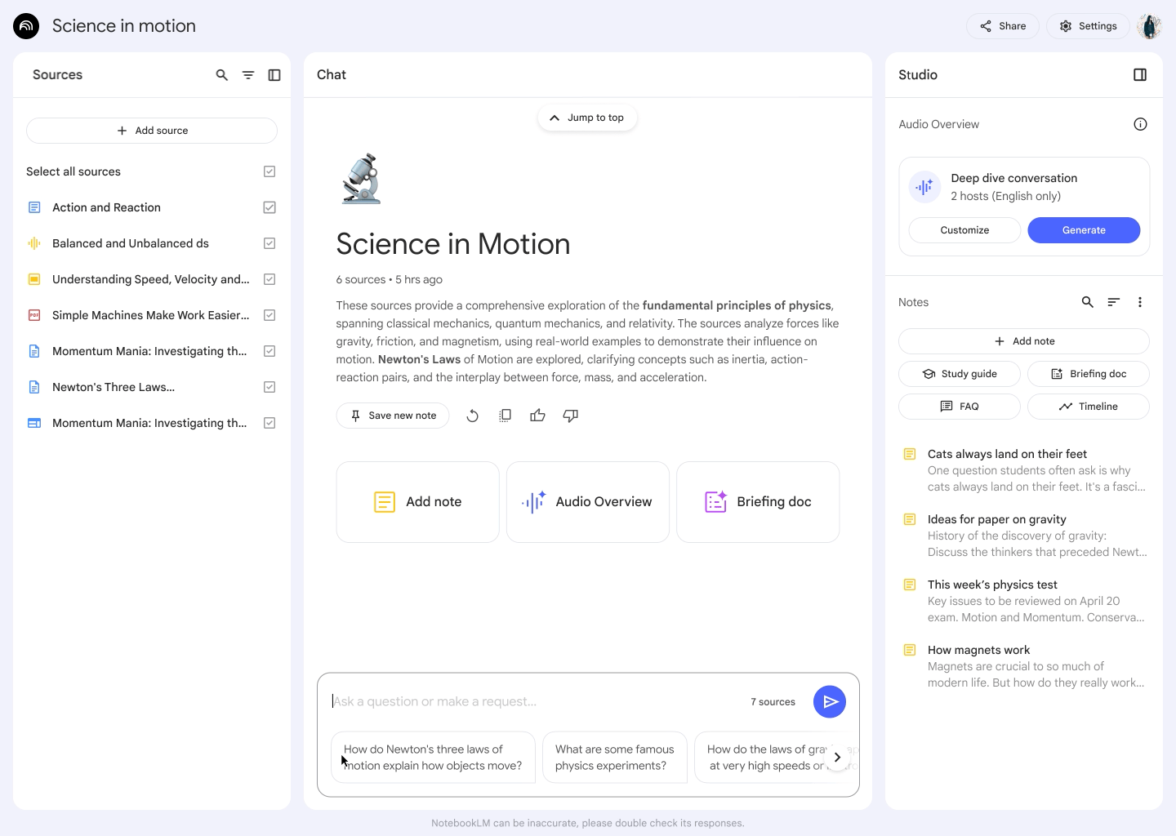
https://blog.google/intl/zh-tw/products/cloud/google-cloud-introducing-google-agentspace-notebooklm-plus/

Slide 14
Google NotebookLM使用案例
個人董事會
台灣ETF投資學院創辦人李柏鋒的做法很有創意，他打造一個個人董事會。
他把巴菲特歷年的股東信放進NotebookLM，創造了一個AI董事會。
當他遇到理財問題時，就能從這些資料中提問、分析並歸納建議
同時，他還加入了不同領域專家的文章，比如行銷、法務等，讓AI能從不同專業角度給出建議。
https://futurecity.cw.com.tw/article/3608

Slide 15
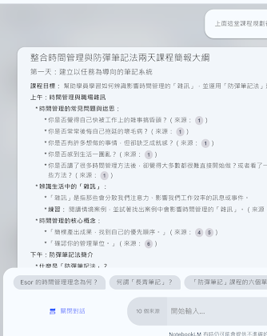
Google NotebookLM使用案例
課程大綱規劃
上傳多個課程的 Google 簡報、文件講義
藉由詢問課程問題，確保AI從資料庫中回答
生成新課程的大綱規劃
再將大綱輸入到 Gamma AI簡報產生工具
https://www.playpcesor.com/2024/06/google-notebooklm-ai.html

Slide 16
NotebookLM價格
大部分功能皆可免費使用
個人跟教育帳戶最多可與50位使用者共用
NotebookLM Plus via Google Workspace
每個人每月20美金 ~= 一年7560臺幣
但需先有Google Workspace，Business Starter版本一年需要72美金 ~ 2370臺幣
合計約需一年一萬臺幣
NotebookLM Plus for enterprise via Google Cloud
需洽談
https://support.google.com/notebooklm/answer/15678219?hl=en

Slide 17
NotebookLM小評
RAG能力超越絕大多數世面產品
回答完整且詳細，而且還能對照資料來源，非常好用
Gemimi理解文意與推理能力強大。即使找不到相關資料，也會盡可能給出建議。
資料來源能整合Google雲端硬碟，但更新與同步仍需手動調整
適合教育與研究的進階分析功能
生成問答測驗題目與解答、萃取重要關鍵字與解釋，非常適合用來製作教材
時間軸、人名、技術名詞分析，非常適合用於數位人文應用
主要供個人使用，不適合大量使用者或公開發佈

Slide 18





感謝聆聽
任何問題都可以發問喔！
有什麼問題嗎？
電子信箱
pudding@nccu.edu.tw
BLOG 布丁布丁吃什麼？
blog.pulipuli.info

